Slide 1
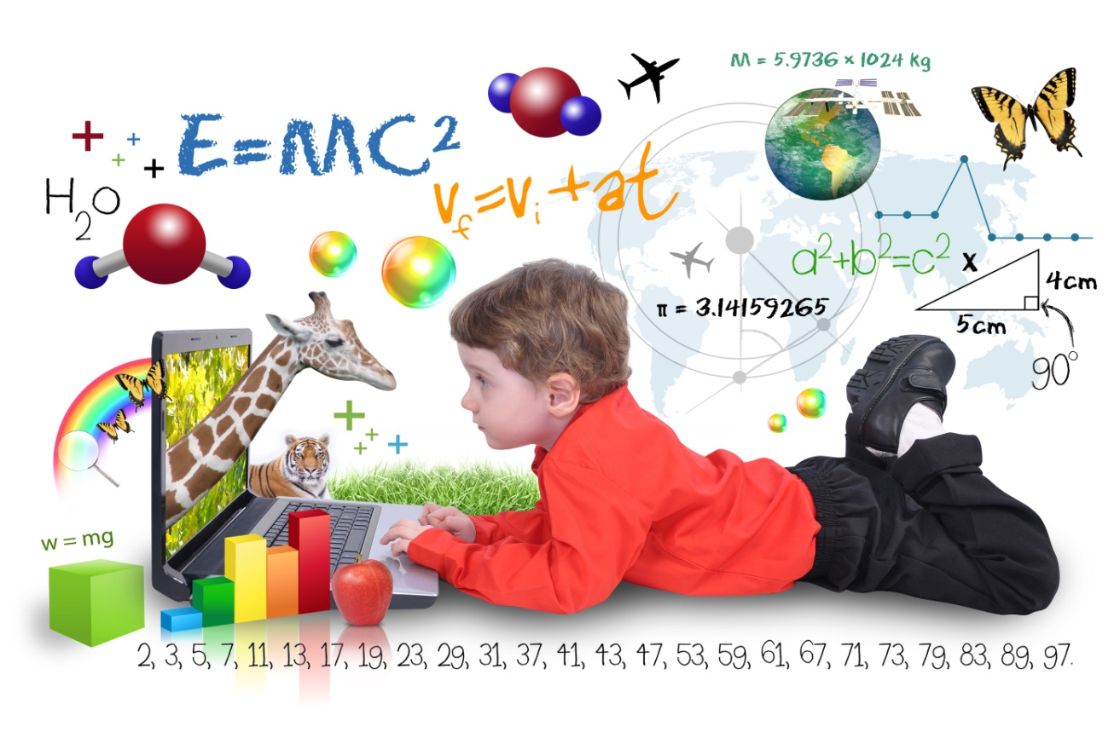
Нова українська школа – новий зміст освіти

Slide 2
Нова українська школа, у 2018 році має прийти в кожну школу України, незалежно від її розташування Лілія Гриневич

Slide 3
РЕФОРМА

Slide 4
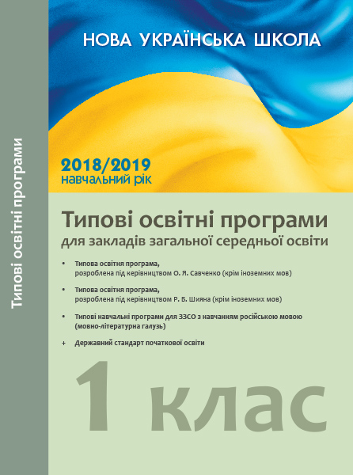

Slide 5
Нова українська школа

Slide 6
Учень НУШ…
Який він?

Slide 7
Концепція НУШ (затверджена розпорядженням Кабінету Міністрів України від 14.12.2016 р. № 988-р) передбачає:
Новий зміст освіти, заснований на формуванні компетентностей, необхідних для успішної самореалізації в суспільстві

Slide 8
Компетентності НУШ:
спілкування державною (і рідною у разі відмінності) мовами;
спілкування іноземними мовами;
математична компетентність;
основні компетентності у природничих науках і технологіях;
інформаційно-комунікаційна компетентність;
уміння вчитися впродовж життя;
ініціативність і підприємливість;
екологічна компетентність;
соціальна та громадянська компетентності;
обізнаність та самовираження у сфері культури;
екологічна грамотність та здорове життя.

Slide 9
Концепція НУШ передбачає:
Наскрізний процес виховання, який формує цінності

Slide 10
Концепція НУШ передбачає:
Умотивований учитель, який має свободу творчості й розвивається професійно

Slide 11
Концепція НУШ передбачає:
Педагогіка, що ґрунтується на партнерстві між учнем, учителем і батьками

Slide 12
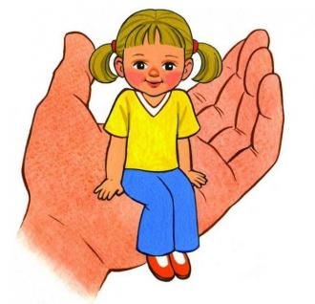
Концепція НУШ передбачає:
Орієнтація на потреби учня в освітньому процесі, дитиноцентризм
Дитиноцентризм – модель виховання та навчання дитини,
призначення якої розширення її життєвого шляху та саморозвитку,
увага до системи її цінностей та інтересів
задля формування в неї основ життєвої компетентності.

Slide 13
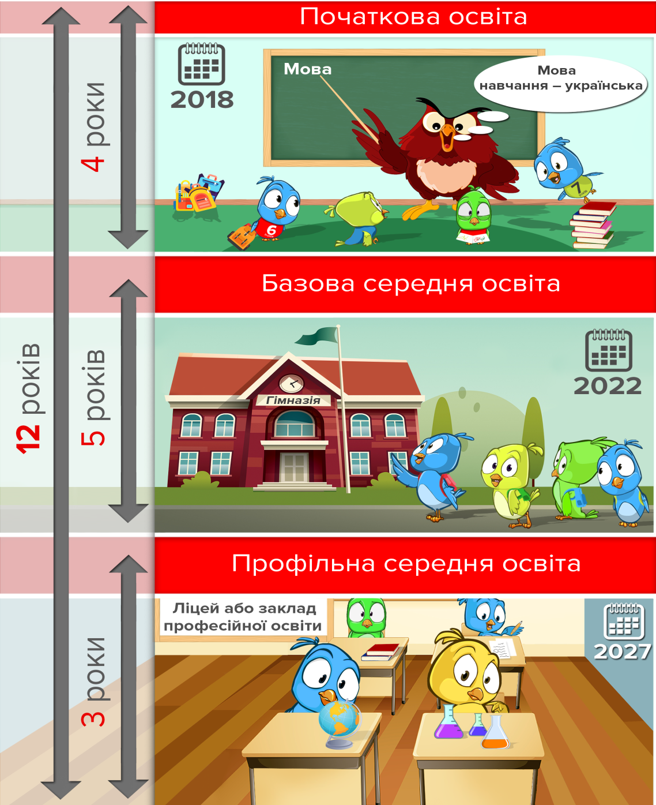
Концепція НУШ передбачає:
Нова структура школи, яка дає змогу добре засвоїти новий зміст і набути компетентностей для життя.
12 років освіти;
навчання з 6 років.

Slide 14
Концепція НУШ передбачає:
Децентралізація та ефективне управління,
що надасть школі реальну автономію
Справедливий розподіл публічних коштів, який забезпечує рівний доступ усіх дітей до якісної освіти

Slide 15
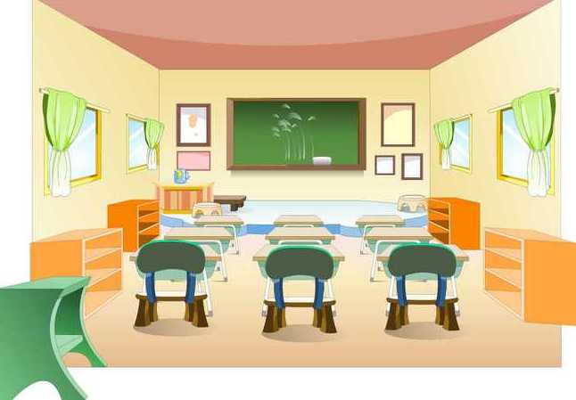
Концепція НУШ передбачає:
Сучасне освітнє середовище, яке забезпечить необхідні умови, засоби і технології для навчання учнів, освітян, батьків не лише в приміщенні навчального закладу

Slide 16
Наказ МОН від 23.03.2018 року № 283

Slide 17
Закон України «Про освіту» прийнято Верховною радою 05.09.2017

Slide 18
компетентності
спілкування державною (і рідною у разі відмінності) мовами;
спілкування іноземними мовами;
математична компетентність;
основні компетентності у природничих науках і технологіях;
інформаційно-комунікаційна компетентність;
уміння вчитися впродовж життя;
ініціативність і підприємливість;
екологічна компетентність;
соціальна та громадянська компетентності;
обізнаність та самовираження у сфері культури;
екологічна грамотність та здорове життя.
вільне володіння державною мовою;
здатність спілкуватися рідною (у разі відмінності від державної) та щонайменше однією з іноземних мов;
математична компетентність;
компетентності в галузі природничих наук, техніки і технологій;
інноваційність;
екологічна компетентність;
інформаційно-комунікаційна компетентність.
навчання впродовж життя;
громадянські та соціальні компетентності, пов’язані з ідеями демократії, справедливості, рівності, прав людини, добробутом та здоровим способом життя;
культурна компетентність;
підприємливість та фінансова грамотність.

Slide 19
УЧНІ, ВЧИТЕЛІ
Види освіти:
Формальна освіта
Неформальна освіта
Інформальна освіта (самоосвіта)

Slide 20
УЧНІ
Профільна освіта готуватиме учня до майбутньої професії
Безкоштовні підручники

Slide 21
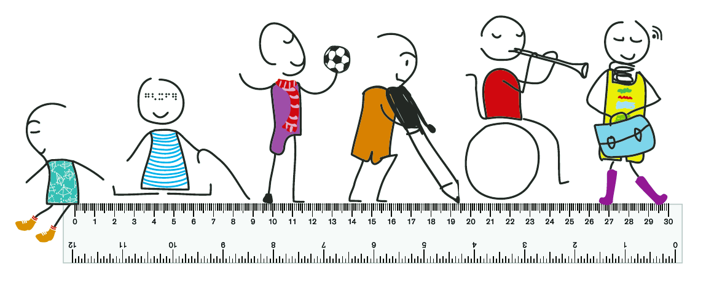
УЧНІ
Навчання учнів з особливими потреби

Slide 22
УЧНІ
Оцінювання знань

Slide 23
УЧИТЕЛІ
Зарплатня
Сучасні методики навчання

Slide 24
УЧИТЕЛІ
Атестація та
сертифікація вчителів
Свобода вибору

Slide 25
Державний стандарт початкової загальної освіти прийнято на засіданні Кабінету Міністрів України 21.02.2018.
У стандарті визначено загальні та обов‘язкові результати навчання за 9 галузями:
мовно-літературною
математичною
природничою
технологічною
інформатичною
соціальною і здоров’язбережувальною
фізкультурною
громадянською та історичною
мистецькою

Slide 26
Принципи, на яких ґрунтується Державний стандарт початкової загальної освіти
1. Презумпція талановитості дитини
2. Цінність дитинства
3. Радість пізнання
4. Розвиток особистості
5. Здоров’я
6. Безпека

Slide 27
Якщо ти хочеш зміну в майбутньому - стань цією зміною в сьогоденні Магатма Ганді

Slide 28
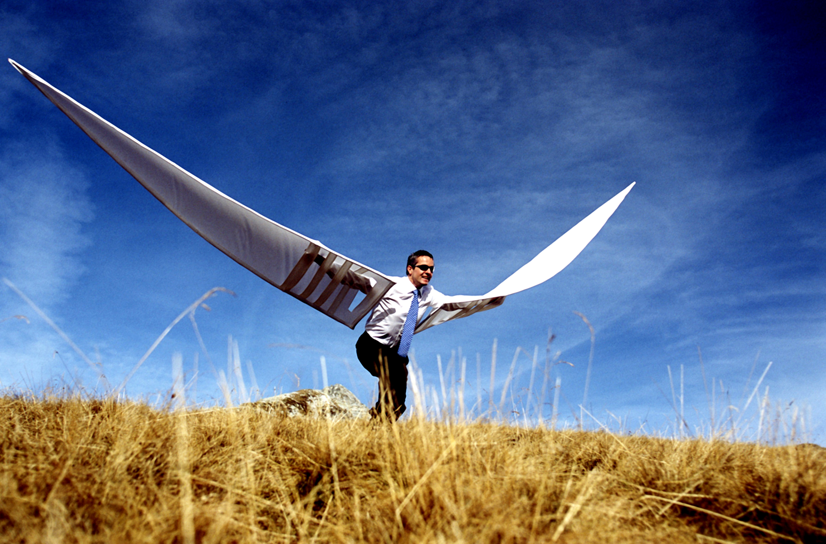
У кожного є крила для польоту, лиш тільки треба захотіти злетіти…

